Slide 1
캡스톤 디자인
201501465 이수경
201501472 이지은
201501498 황은빈

Slide 2
탭댄스 - 요구사항
탭댄스의 기본동작을 배운다.
노래에 맞춰서 탭댄스의 기본동작을 응용한다.

Slide 3
탭댄스 - 요구사항
1. 탭댄스의 기본동작을 배운다.
1-1. 기본동작(8개)을 배울 수 있다.
(탭1, 탭2, 홉 셔플, 힐 드롭, 딕, 볼 체인지, 볼 드롭, 스텝)
1-1-1. 기본동작의 동영상을 선택하여 볼 수 있다.
1-1-2. 기본동작을 배울 때 틀릴 시 진동으로 피드백을 준다.
1-1-3. 기본동작을 따라 하는 연습을 할 때 자신의 동작을
녹화하여 저장할 수 있다.
1-1-4. 저장된 동영상은 제목으로 검색할 수 있다.
번호 | 1-1 | 1-1-1 | 1-1-2 | 1-1-3 | 1-1-4
우선순위 | 1 | 1 | 2 | 3 | 3

Slide 4
탭댄스 - 요구사항
1. 탭댄스의 기본동작을 배운다.
1-2. 중급동작(6개)을 배울 수 있다.
(셔플, 플랩, 크램프 롤, 버팔로, 브러쉬, 스탬프)
1-2-1. 중급동작의 동영상을 선택하여 볼 수 있다.
1-2-2. 중급동작을 배울 때 틀릴 시 진동으로 피드백을 준다.
1-2-3. 중급동작을 따라 하는 연습을 할 때 자신의 동작을
녹화하여 저장할 수 있다.
1-2-4. 저장된 동영상은 제목으로 검색할 수 있다.
번호 | 1-2 | 1-2-1 | 1-2-2 | 1-2-3 | 1-2-4
우선순위 | 1 | 1 | 2 | 3 | 3

Slide 5
탭댄스 - 요구사항
1. 탭댄스의 기본동작을 배운다.
1-3 고급동작(1개-드래그)을 배울 수 있다.
1-3-1. 기본동작의 동영상을 선택하여 볼 수 있다.
1-3-2. 기본동작을 배울 때 틀릴 시 진동으로 피드백을 준다.
1-3-3. 기본동작을 따라 하는 연습을 할 때 자신의 동작을
녹화하여 저장할 수 있다.
1-3-4. 저장된 동영상은 제목으로 검색할 수 있다.
1-4. 틀린 동작을 체크하여 모아볼 수 있다.
번호 | 1-3 | 1-3-1 | 1-3-2 | 1-3-3 | 1-3-4 | 1-4
우선순위 | 4 | 4 | 5 | 6 | 6 | 4

Slide 6
탭댄스 - 요구사항
2. 노래에 맞춰서 탭댄스의 기본동작을 응용한다.
2-1. 기본동작을 연결하여 추는 연습을 한다.
2-2. 노래 박자에 맞추어 연습을 한다.
2-3. 기본동작을 연결하며 출 때 박자를 잘 맞추는지 틀렸는지
알 수 있다.
2-3-1. 틀린 부분의 동작이 어떤 기본동작인지 알려준다.
2-3-2. 자주 틀리는 동작을 분석하여 사용자에게 알려준다.
2-3-3. 노래에 맞춰서 췄던 동작을 녹화하여 저장할 수 있다.
2-3-4. 저장된 동영상은 제목으로 검색할 수 있다.
2-3-5. 박자를 얼마나 잘 맞추었는지 점수로 나타내준다.
번호 | 2-1 | 2-2 | 2-3 | 2-3-1 | 2-3-2 | 2-3-3 | 2-3-4 | 2-3-5
우선순위 | 1 | 2 | 3 | 3 | 3 | 4 | 4 | 5

Slide 7
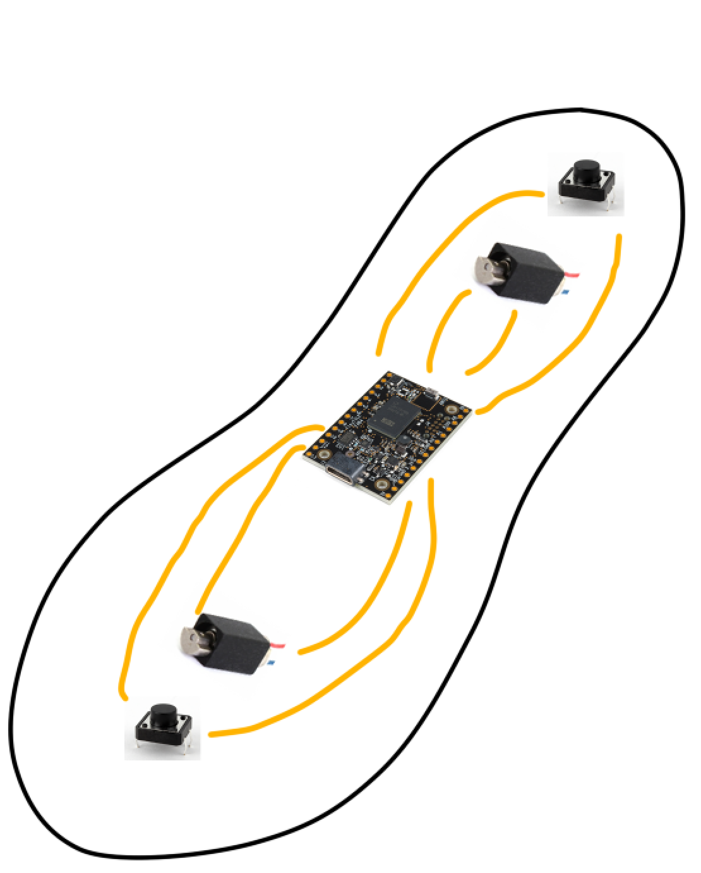
탭댄스 – 설계
스위치
중앙에 아두이노 (tinytile)
양 끝에 스위치
피드백을 주기위한 진동모터
아두이노
진동모터

